Slide 1
BYM308 Kalp Hastalıkları Teşhisinde Yapay Sinir Ağı Uygulaması
DÖNEM PROJESİ SUNUMU
Furkan Karan 210609010
Lalegül Yıldırım210609016
Ilgın Çutok 210609011

Slide 2

Projenin Amacı ve Önemi
Bu proje, kalp hastalıklarının teşhisinde yapay sinir ağlarının kullanılmasını amaçlamaktadır. Kalp hastalıkları, dünya genelinde en yaygın ölüm nedenlerinden biridir ve erken teşhis, hastaların hayatını kurtarabilir ve yaşam kalitesini artırabilir. Bu nedenle, doğru ve hızlı teşhis yöntemleri geliştirmek büyük bir önem taşımaktadır. Yapay sinir ağları (YSA), büyük veri setlerinde karmaşık ilişkileri öğrenme yetenekleri sayesinde tıbbi teşhislerde umut verici araçlar olarak kabul edilmektedir. Bu proje, ysa'nın kalp hastalıkları teşhisindeki performansını incelemeyi ve bu alanda potansiyel faydalarını ortaya koymayı hedeflemektedir.

Slide 3
Kalp Hastalıklarının Teşhisinde Yapay Sinir Ağlarının Kullanımı
Yapay sinir ağları, biyolojik sinir ağlarını taklit eden ve öğrenme algoritmaları ile karmaşık veri desenlerini tanımlayabilen yapay zeka yöntemleridir. Ysa'nın sağlık alanında kullanımı, özellikle büyük ve karmaşık veri setlerinin analizinde, geleneksel yöntemlere göre daha yüksek doğruluk oranlarına ulaşabilmektedir. Bu projede, YSA kullanarak kalp hastalığı teşhisi yapılmaktadır. Projede kullanılan veri seti, hastaların çeşitli sağlık parametrelerini içermekte olup, modelin bu veriler üzerinden öğrenme yaparak hastalığın varlığını tahmin etmesi sağlanmıştır.

Slide 4


Neden Yapay Sinir Ağları?
Yüksek Performans: Ysa'lar, büyük veri setlerinde yüksek doğruluk oranlarına ulaşabilir.
Karmaşık Desen Tanıma: Ysa'lar, verilerdeki karmaşık ve gizli desenleri tanımlayabilir.
Öğrenme ve Adaptasyon: Ysa'lar, yeni veri ve bilgilerle kendilerini güncelleyip öğrenmeye devam edebilir.

Slide 5
Veri Seti ve Özellikler
Kullanılan Veri Setinin Tanıtımı
Kaggle'dan alınan kalp hastalığı veri seti, kalp hastalığı riskini tahmin etmek için kullanılan çeşitli özellikleri içermektedir. Bu veri seti, bireylerin demografik bilgileri, klinik ölçümleri ve kalp hastalığı ile ilgili semptomları hakkında bilgi içerir. Veri seti genellikle kalp hastalığı olup olmadığını belirleyen bir ikili sınıflandırma problemi olarak ele alınır.

Slide 6
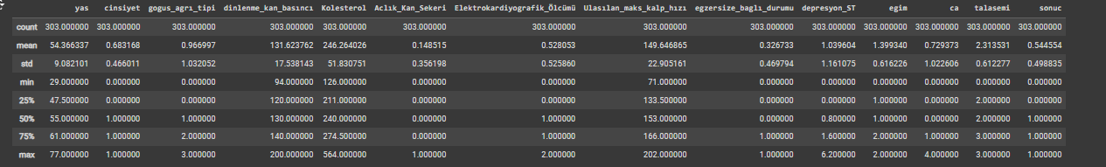
Veri Seti ve Özellikler

Slide 7
Veri Seti ve Özellikler
Kullanılan Veri Setinin Tanıtımı
Age (Yaş): Hastanın yaşı.
Sex (Cinsiyet): Hastanın cinsiyeti (1 = Erkek, 0 = Kadın).
Chest Pain Type (Göğüs Ağrısı Tipi)
:0: Tipik Angina
1: Atipik Angina
2: Non-anginal Pain
3: Asymptomatic
Resting Blood Pressure (Dinlenme Kan Basıncı): mm Hg cinsinden dinlenme kan basıncı.
Cholesterol (Kolesterol): mg/dl cinsinden serum kolesterol düzeyi.
Fasting Blood Sugar (Açlık Kan Şekeri): > 120 mg/dl (1 = True, 0 = False).
Resting ECG (Dinlenme Elektrokardiyografi Sonuçları):
0: Normal
1: ST-T dalga anormalliği (T dalgası inversiyonu ve/veya ST yükselmesi veya depresyonu)
2: Sol ventrikül hipertrofisi

Slide 8
Veri Seti ve Özellikler
Max Heart Rate Achieved (Maksimum Kalp Atış Hızı): Maksimum kalp atış hızı.
Exercise Induced Angina (Egzersizle İndüklenen Angina): (1 = Evet, 0 = Hayır).
ST Depression Induced by Exercise (Egzersizle İndüklenen ST Depresyonu): Dinlenme durumu ile karşılaştırıldığında egzersiz ile indüklenen ST depresyonu.
Slope of the Peak Exercise ST Segment (Egzersiz Zirve ST Segmenti Eğimi):
0: Yukarı eğimli
1: Düz
2: Aşağı eğimli
Number of Major Vessels Colored by Fluoroscopy (Floroskopi ile Renklenen Ana Damar Sayısı): (0-3 arası değer alır).
Thalassemia (Talasemi):
1: Normal
2: Sabit Defekt
3: Geri Döndürülebilir Defekt
Hedef Değişken (Target Variable):
Heart Disease (Kalp Hastalığı): (1 = Kalp hastalığı mevcut, 0 = Kalp hastalığı mevcut değil).

Slide 9
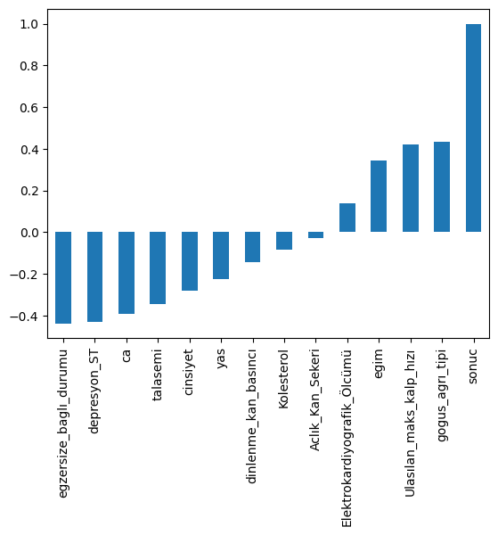
VERİLERİN GÖRSELLEŞTİRİLMESİ
Kalp Hastalığı Riskini Etkileyen Faktörler
Bu grafik, kalp hastalığı riskini etkileyen faktörlerin korelasyonlarını gösterir. Grafikte görüldüğü gibi, egzersize bağlı durum, depresyon, kolesterol ve yaş gibi faktörler, kalp hastalığı riski ile en güçlü korelasyona sahiptir. Bu bilgiler, kalp hastalığı riskini azaltmak için hangi faktörlerin değiştirilebileceğini belirlemek için kullanılabilir.

Slide 10
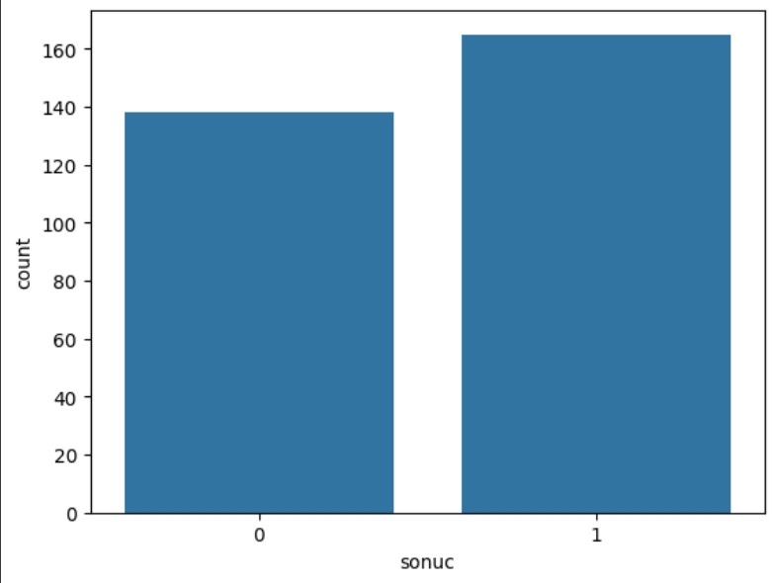
0 (Kalp Hastalığı Yok): Grafikte "0" etiketi altında görülen sütun, kalp hastalığı olmayan örneklerin sayısını temsil eder.
1 (Kalp Hastalığı Var): Grafikte "1" etiketi altında görülen sütun, kalp hastalığı olan örneklerin sayısını temsil eder.
Grafikte, her iki sınıfın örnek sayılarının birbirine yakın olduğu gözlemlenmektedir. Bu, veri setinde sınıf dengesizliği olmadığını ve her iki sınıfın da model eğitimi için yeterli sayıda örneğe sahip olduğunu gösterir. Sınıf dengesizliği olmadığında, modelin her iki sınıf için de dengeli bir performans göstermesi beklenir.

Slide 11
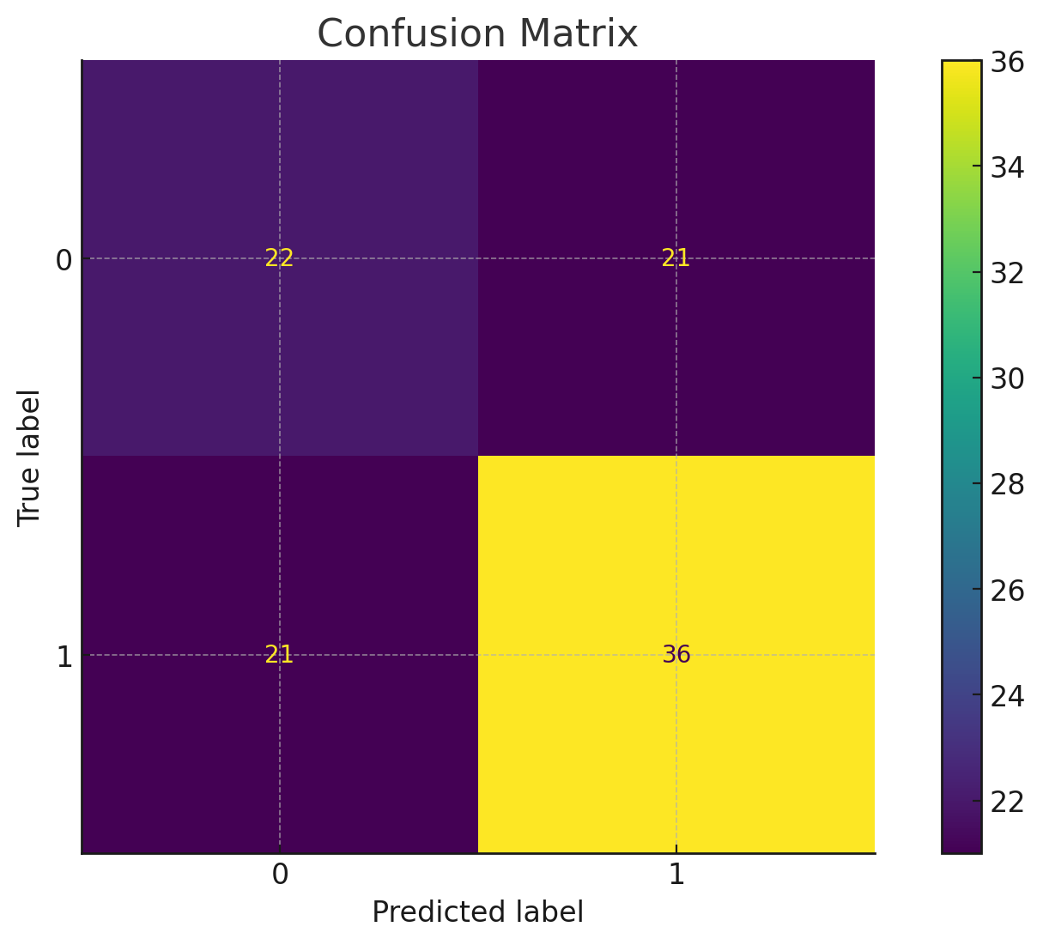
MODEL PERFORMANSI

Slide 12
Yapay Sinir Ağı Modelinin Yapısı
Nöron Sayısı ve Aktivasyon Fonksiyonları
Her bir katmandaki nöron sayısı ve aktivasyon fonksiyonları aşağıdaki gibidir:
1. Gizli Katman:
Nöron Sayısı: 16
Aktivasyon Fonksiyonu: ReLU (Rectified Linear Unit)
Kernel Düzenleyici: L2 (0.01)
2. Gizli Katman:
Nöron Sayısı: 16
Aktivasyon Fonksiyonu: ReLU (Rectified Linear Unit)
Kernel Düzenleyici: L2 (0.01)
Aktivasyon Fonksiyonu: Sigmoid

Slide 13
Yapay Sinir Ağı Modelinin Yapısı
Gizli Katman:
Nöron Sayısı: 16
Aktivasyon Fonksiyonu: ReLU (Rectified Linear Unit)
Kernel Düzenleyici: L2 (0.01)
Çıkış Katmanı:
Nöron Sayısı: 1
Aktivasyon Fonksiyonu: Sigmoid

Slide 14
Yapay Sinir Ağı Modelinin Yapısı
Aktivasyon Fonksiyonları
ReLU (Rectified Linear Unit): Gizli katmanlarda kullanılır. f(x) = max(0, x) olarak tanımlanır. Hesaplama açısından verimli ve gradyan sorunu yaşamayan bir fonksiyondur.
Sigmoid: Çıkış katmanında kullanılır. Çıkış değerlerini 0 ile 1 arasında sınırlar ve ikili sınıflandırma problemlerinde yaygın olarak kullanılır. f(x) = 1 / (1 + exp(-x)) olarak tanımlanır.
Kernel Düzenleyici
L2 Düzenleyici: Modelin aşırı öğrenmesini (overfitting) önlemek için kullanılır. L2 düzenleyici, ağırlıkların karesinin toplamını cezalandırarak modelin daha genel bir hale gelmesine yardımcı olur.

Slide 15
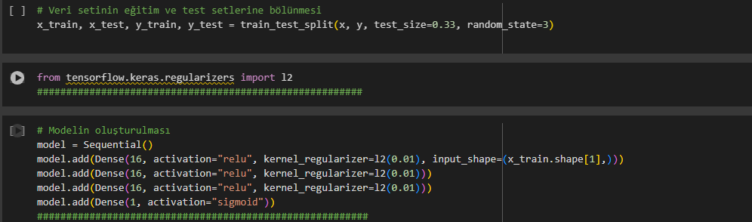
Yapay Sinir Ağı Modelinin Yapısı

Slide 16
TensorFlow
TensorFlow, Google tarafından geliştirilen ve makine öğrenimi modelleri oluşturmak için kullanılan açık kaynaklı bir kütüphanedir. TensorFlow, derin öğrenme modellerinin yanı sıra, çeşitli makine öğrenimi algoritmalarının da uygulanmasına olanak tanır. Büyük veri kümeleri ile çalışmak ve dağıtık hesaplama yapmak için idealdir.

Slide 17
Keras
Keras, yüksek seviyeli bir yapay sinir ağı kütüphanesidir ve TensorFlow, Microsoft Cognitive Toolkit (CNTK) veya Theano gibi altyapılar üzerinde çalışabilir. Keras, kullanımı kolay ve hızlı bir şekilde prototip oluşturmak için tasarlanmıştır. Özellikle derin öğrenme modellerinin oluşturulması ve eğitilmesi için yaygın olarak kullanılır.

Slide 18
NumPy
NumPy, Python programlama dili için bilimsel hesaplama kütüphanesidir. Çok boyutlu diziler ve matrislerle çalışmayı kolaylaştırır ve bu yapılar üzerinde yüksek performanslı matematiksel işlemler gerçekleştirebilir. NumPy, veri analizi ve sayısal hesaplamalar için temel bir kütüphane olarak kabul edilir.

Slide 19
Pandas
Pandas, veri analizi ve manipülasyonu için kullanılan güçlü ve esnek bir Python kütüphanesidir. Pandas, tablo (DataFrame) yapıları ve zaman serileri üzerinde kolayca veri işleme ve analiz yapmayı sağlar. Veri temizleme, hazırlama ve görselleştirme işlemleri için geniş bir fonksiyon seti sunar.

Slide 20
Modelin Genel Başarısı ve Kalp Hastalıklarının Teşhisindeki Potansiyeli
Yapay Sinir Ağı (YSA) modeli, kalp hastalıklarının teşhisinde yüksek doğruluk oranları ile başarılı sonuçlar elde edebilir. Model, belirtileri ve hastalık geçmişini analiz ederek, kalp hastalığı riskini tahmin edebilir. Bu, doktorların erken teşhis koymalarına ve hastalara daha hızlı müdahale etmelerine yardımcı olabilir. Ayrıca, modelin kullanımı, rutin sağlık taramalarında hastalıkların erken aşamada tespit edilmesini sağlayarak, tedavi sürecini iyileştirebilir.

Slide 21
Aşırı Öğrenme Probleminin Çözülmesi İçin Gelecekte Yapılabilecek Çalışmalar
Aşırı öğrenme (overfitting) problemi, modelin eğitim verisine çok iyi uyum sağlarken, yeni verilerde düşük performans göstermesi durumudur. Bu problemi çözmek için çeşitli stratejiler uygulanabilir:
Düzenlileştirme Teknikleri: L2 ve L1 düzenlileştirme, Dropout gibi yöntemler modelin genellenebilirliğini artırabilir.
Veri Artırma: Eğitim verisini artırmak, modelin daha fazla veri görmesini sağlar ve aşırı öğrenmeyi azaltır.
Karmaşıklık Azaltma: Modelin katman ve nöron sayısını optimize ederek, aşırı karmaşık modellerden kaçınılabilir.
Çapraz Doğrulama: Veriyi farklı alt kümelere ayırarak modelin performansını daha doğru bir şekilde değerlendirmek, aşırı öğrenmeyi önlemeye yardımcı olabilir.

Slide 22
Daha Büyük ve Çeşitli Veri Setlerinin Kullanımı ile Modelin Genellenebilirliğinin Artırılması
Modelin genellenebilirliğini artırmak için daha büyük ve çeşitli veri setleri kullanmak önemlidir. Çeşitli veri setleri, modelin farklı hasta gruplarını ve çeşitli belirtileri daha iyi tanımasına yardımcı olur. Bu, modelin farklı popülasyonlarda daha doğru sonuçlar vermesini sağlar. Ayrıca, daha büyük veri setleri, modelin nadir görülen durumları öğrenmesine ve bu durumları doğru bir şekilde tahmin etmesine olanak tanır. Sonuç olarak, geniş ve çeşitli veri setleri, modelin genellenebilirliğini artırarak, klinik uygulamalarda daha güvenilir ve etkili olmasını sağlar.

Slide 23
KAYNAKLAR

